Slide 1



Unseen Defect Image Synthesis with Compositional Condition Diffusion Model
National Yang Ming Chiao Tung University, College of AI
Advisor:馬清文教授
Reporter:陳品銓 Date:2024/2/25
National Yang Ming Chiao Tung University, College of AI
Notes:
1

Slide 2
Chapter1
Introduction
Chapter2
Related works
Chapter3
CONTENTS
Method
Chapter4
Experiments
&
Results
Chapter5
Conclusion
National Yang Ming Chiao Tung University, College of AI
Notes:
2

Slide 3
Chapter1
Introduction
Chapter2
Related works
Chapter3
Method
Chapter4
Experiments
&
Results
Chapter5
Conclusion
National Yang Ming Chiao Tung University, College of AI
Notes:
我的內容會分成五個章節跟教授報告 第一篇章會說明我們的動機目標跟資料集的資訊 第二篇章會討論與自己研究主題相關或類似的先前研究。
第三篇章會描述本研究的整體架構及設計方法
第四篇章會展示我們的實驗方法跟結果 最後會做一個總結
3

Slide 4
Chapter1
Introduction
Chapter2
Related works
Chapter1
Chapter3
Method
Introduction
Chapter4
Experiments
&
Results
Chapter5
Conclusion
National Yang Ming Chiao Tung University, College of AI
Notes:
那將開始我們的第一章introduction
4

Slide 5
Defect detection
National Yang Ming Chiao Tung University, College of AI
Notes:
首先要先提到Defect detection
5

Slide 6


Defect detection
Taiwan's Printed Circuit Board (PCB) industry holds a leading position in global market share. For PCB manufacturers, the yield rate of circuit boards is crucial. Poor yield rates not only increase costs but also damage corporate reputation.
National Yang Ming Chiao Tung University, College of AI
Notes:
台灣的印刷電路板（PCB）產業在全球市占率居首位，對PCB業者來說，電路板良率至關重要，良率不佳會增加成本，更會損害企業信譽。 有些廠商運用AI人工智慧，研發出「Defect detection 」，協助業者大幅提昇產品品質與檢測效率。 但是遇到unseen的component的Defect type 就會判別得很差
6

Slide 7
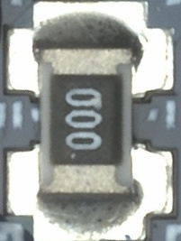
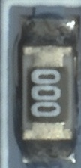
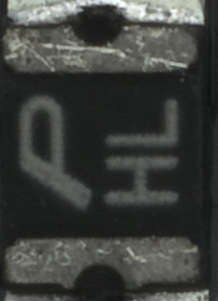
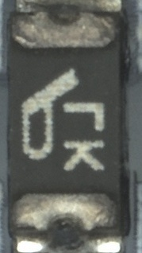
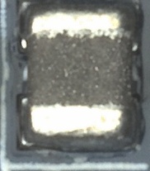
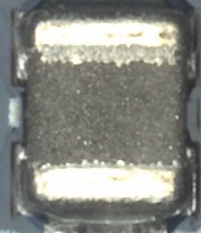
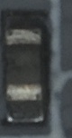
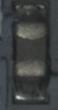
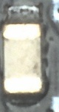
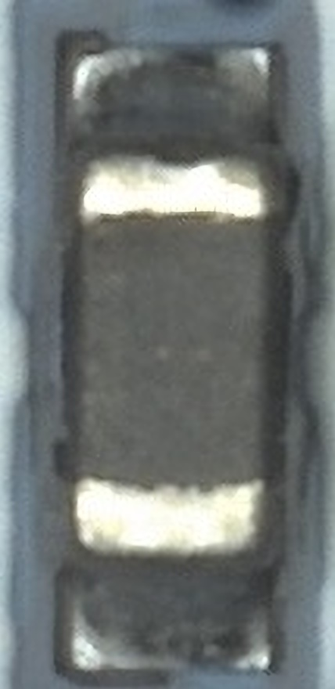
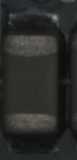
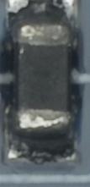
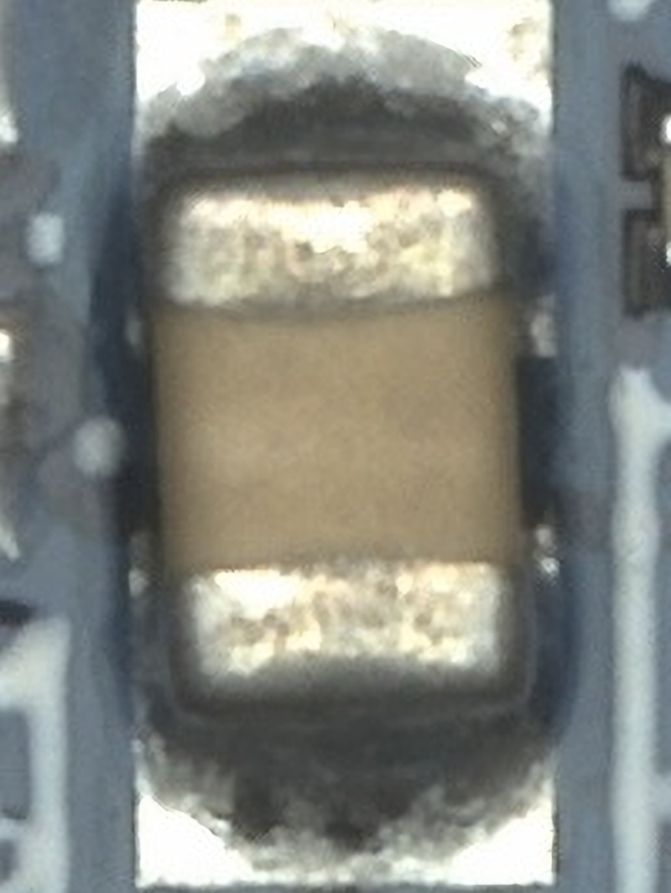
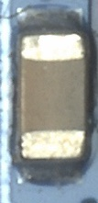
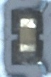
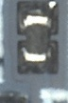
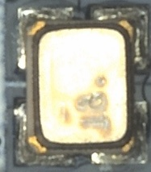
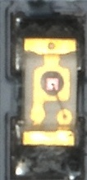
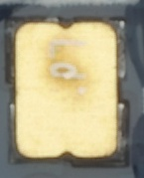
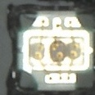
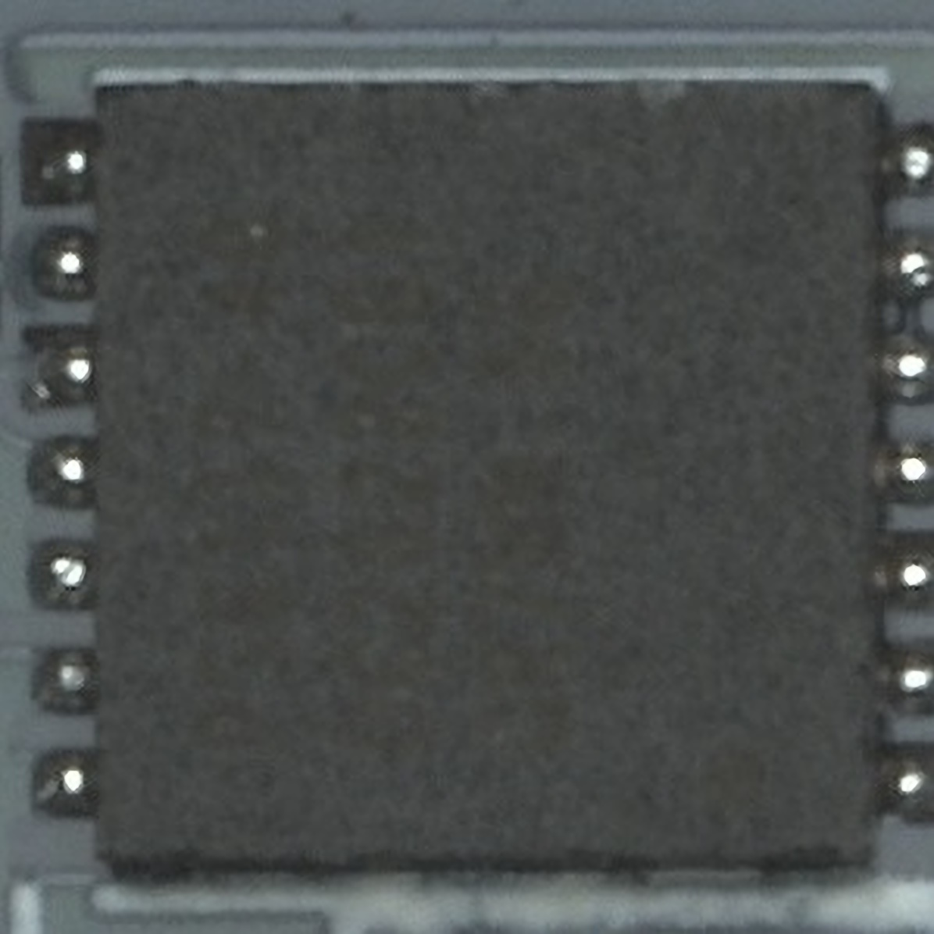
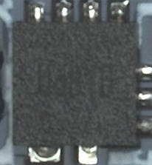
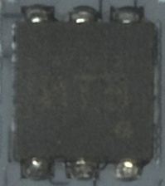
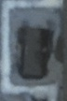
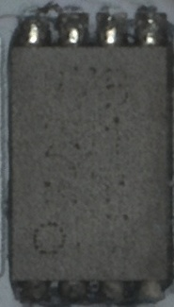
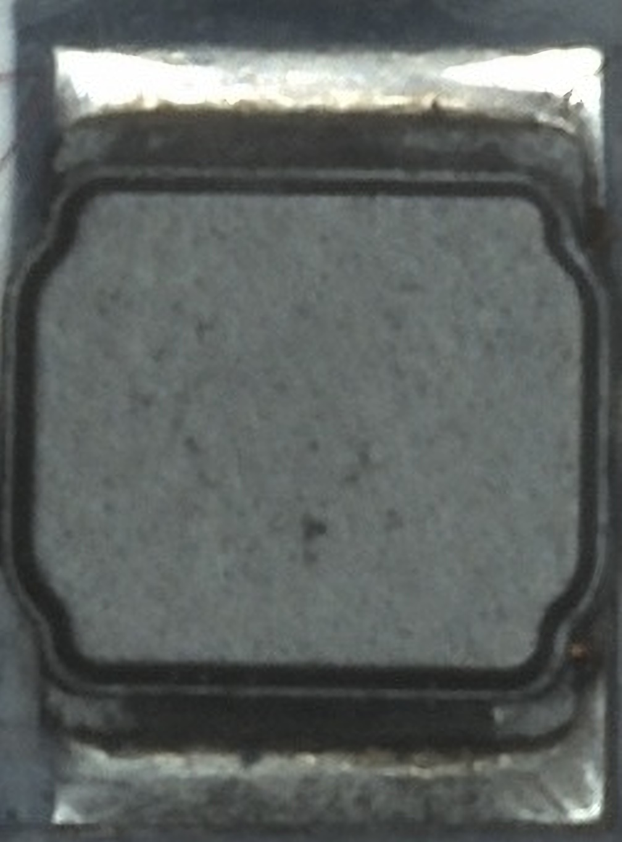
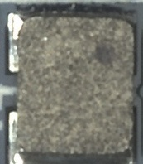
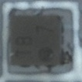
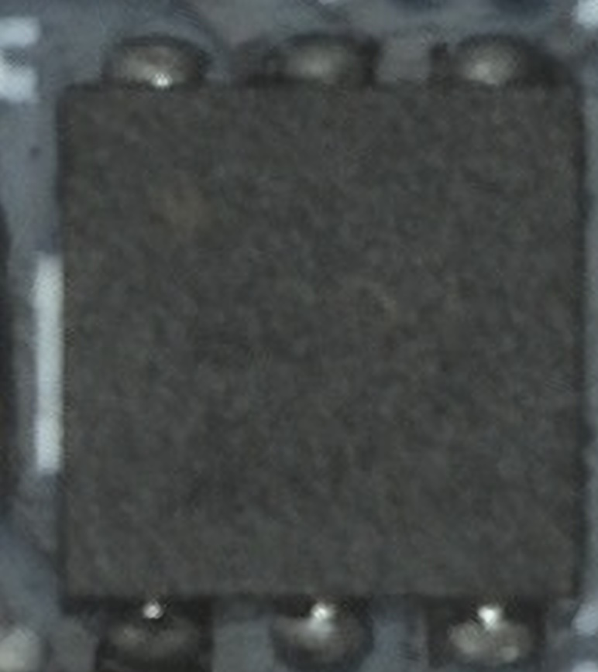
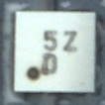
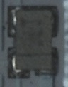
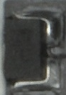
group2
group3
group1
GOAL
group6
Our goal is to utilize current image generation technology to create unseen defective components
group8
National Yang Ming Chiao Tung University, College of AI
group7
group5
Notes:
我們的目標是希望能運用現在image generate的技術 生產出未見過的瑕疵元件 再將這個瑕疵元件放入光學檢測 作為Defect detection擴充資料集的手段 以提高AOI對unseen image 的準確率
7

Slide 8
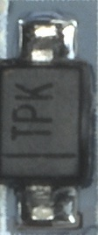
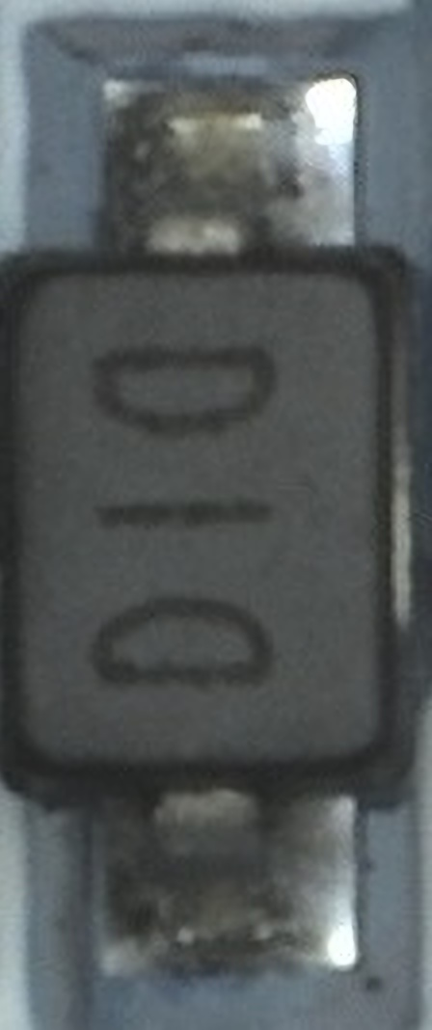
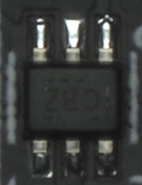
PCB Dataset
group1
group2
group3
group6
group4
group8
group5
group7
National Yang Ming Chiao Tung University, College of AI
Notes:
再來我要先介紹我們的PCB Dataset 可以看到這裡有八個Groups 每個Group的分組是依照每個component的長相去分組 雖然他們外觀依樣但是每個電器的組成多寡會不一樣 無法用肉眼分出來 所以我們就將人類無法辨別 或是長得很像的分成一組 我們有使用MobileNetV3輔助我們分組 再藉由人工的方式 去分成目前這個樣子
8

Slide 9
PCB Dataset
group1
group2
group3
 | Good | Broke | Shift
Group1 | 862778 | 11992 | 12840
Group2 | 1084 | 146 | 449
Group3 | 9704 | 0 | 88
Group4 | 9633 | 488 | 602
Group5 | 2777 | 102 | 178
Group6 | 6628 | 146 | 76
Group7 | 18289 | 295 | 584
Group8 | 1279 | 2 | 4
group6
group4
group8
group5
group7
National Yang Ming Chiao Tung University, College of AI
Notes:
我們可以看到這個PCB Dataset的在正常跟瑕疵的數量差別很巨大 可以看到有些只有個位數 甚至在Group3的broke 是0
9

Slide 10
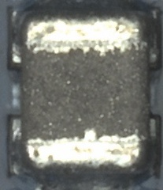
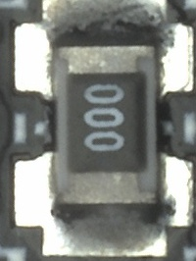
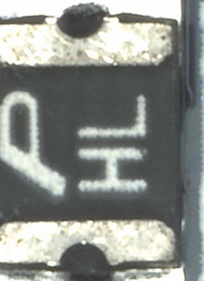
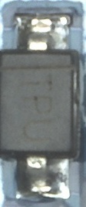
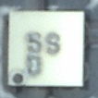
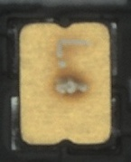
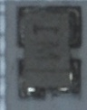
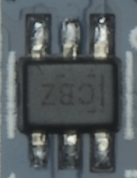
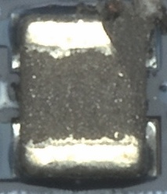
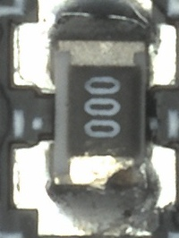
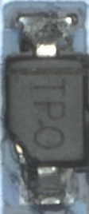

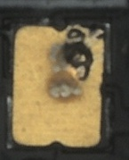
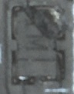
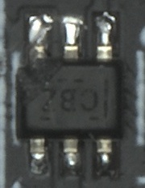
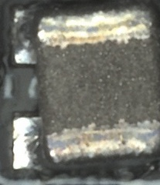







PCB Dataset
Component Group
Group1
Group2
Group3
Group4
Group5
Group6
Group7
Group8
Good
Missing Class
Defect type
Broke
Shift
National Yang Ming Chiao Tung University, College of AI
Notes:
可以把我們的資料集看成這張圖 在上方的component組別 左邊的是他的缺陷型態 而那個missing class則是我們想要產生的組合 在這表格也可以看的出來 每個元件的Broke基本上都是缺角的 所以我們希望能夠生產出broke group3的image
10

Slide 11
Chapter2
Related works
National Yang Ming Chiao Tung University, College of AI
Notes:
11

Slide 12
Compositional Zero-Shot Learning
National Yang Ming Chiao Tung University, College of AI
Notes:
為了達到我們的目標 在這裡我們想到了Compositional Zero-Shot Learning
12

Slide 13

Compositional Zero-Shot Learning
Compositional Zero-Shot Learning (CZSL) is a computer vision task in which the goal is to recognize unseen compositions fromed from seen state and object during training.
National Yang Ming Chiao Tung University, College of AI
Notes:
他可以模型能夠識別、理解或生成從未在訓練階段遇到過的新概念或實例。 如右圖…
13

Slide 14

Zero-Shot Learning
Zero-shot learning is a technique that enables pre-trained models to predict class labels of previously unknown data
National Yang Ming Chiao Tung University, College of AI
Notes:
跟 Zero-Shot Learning 不同 Zero-Shot Learning是在使模型能夠處理在訓練階段未見過的類別。這通過將知識從已知類別轉移到未知類別來實現，通常是通過學習這些類別之間的某種關聯性。
當人類在學習的時候，可能看過部分貓的品種，人類學到的是貓的耳朵形式、體型、尾巴等…的概念，當今天遇到一個新的品種（最右邊）時，人類會去辨識出耳朵、體型、尾巴、毛等元素進而去推論出這應該是某種貓的品種，不會把牠認成狗或是馬。 先predict atr 再去比對 CZSL 沒有predict機制 有沒有估計值 ZSL要先estimated atr 再去計算相似度 atr要先定義(可以定義的很詳細嗎) 而且有可能atr你自己定義的不夠 間接泛化
CZSL就不用先estimated也就不用labeling 直接去generalize 直接泛化
(重打) 推測
Atr組合
14

Slide 15


VAE
GAN
Image Generation
National Yang Ming Chiao Tung University, College of AI
Notes:
那既然要產生圖片 就要談到Generative Model 。現今的影像生成技術又有幾個比較主流的
15

Slide 16
Image Generation
VAE
GAN
National Yang Ming Chiao Tung University, College of AI
Notes:
幾年中常被提起的 VAE (Variational Auto-Encoder)與 GAN (Generative Adversarial Network)
16

Slide 17

VAE
GAN
Low-fidelity samples
Easy to train
Mode coverage(Diversity)
[19] D. P. Kingma and M. Welling, “Auto-encoding variational bayes,” arXiv preprint arXiv:1312.6114, 2013.
National Yang Ming Chiao Tung University, College of AI
Notes:
VAE 包含一個編碼器和一個解碼器。編碼器將高維輸入資料映射到低維表示中，而解碼器嘗試透過將這種表示映射回其原始形式來重構原始的高維輸入資料。編碼器透過預測平均值和標準差向量，輸出潛在代碼的常態分佈作為低維表示。 上面的圖展示了VAE的工作原理 而VAE的特色有這幾個 低保真樣本 簡單訓練 多樣化
17

Slide 18
VAE
GAN
High-fidelity samples
Low diversity samples
Hard to train
[18] I.Goodfellow,J.Pouget-Abadie, M.Mirza,B.Xu,D.Warde-Farley,S.Ozair,A.Courville, and Y. Bengio, “Generative adversarial networks,” Communications of the ACM, vol. 63, no. 11, pp. 139–144, 2020.
National Yang Ming Chiao Tung University, College of AI
Notes:
而GANs學習產生與訓練資料集相似的新資料。它由兩個神經網路組成，一個生成器和一個判別器。生成器接收從常態分佈中取樣的隨機值，並產生一個合成樣本，而判別器嘗試區分真實樣本和生成樣本。生成器被訓練以產生能夠欺騙判別器的逼真輸出，而判別器被訓練以正確區分真實資料和產生資料。 上面的圖展示了GANs的工作原理 而GAN的特色有這幾個 高保真樣本 低多樣化 難以訓練
18

Slide 19
Diffusion Models
National Yang Ming Chiao Tung University, College of AI
Notes:
近年崛起 比較成功的其中一個方法就是擴散模型 (Diffusion Model)
19

Slide 20

Diffusion Models
[29] J. Sohl-Dickstein, E. Weiss, N. Maheswaranathan, and S. Ganguli, “Deep unsupervised learning using nonequilibrium thermodynamics,” pp. 2256–2265, 2015
National Yang Ming Chiao Tung University, College of AI
Notes:
啟發於非平衡態熱力學 (Non-Equilibrium Thermodynamics)
20

Slide 21






Diffusion Models
Forward Diffusion Process:
Output
Mean $μ_{t}$
$q\left(\left.x_{t}\right|x_{t−1}\right)=$ $N\left(x_{t};\sqrt{1−β_{t}}x_{t−1},β_{t}I\right)$
Distribution of the noised images
Variance$Σ_{t}$
[20] J. Ho, A. Jain, and P. Abbeel, “Denoising diffusion probabilistic models,” Advances in neural information processing systems, vol. 33, pp. 6840–6851, 2020
National Yang Ming Chiao Tung University, College of AI
Notes:
不一定要教(李弘毅) Diffusion models包括前向擴散和逆向擴散過程。 前向擴散是一個馬可夫鏈，逐漸向xt-1添加具有方差Bt的高斯noise 產生一個新的淺在變量xt 簡單來說就是不斷的像照片增加noise到最後會像左邊那個圖 全部都是noise
21

Slide 22


Diffusion Models
Forward Diffusion Process:
Image
Noise
$$x_{t}=\sqrt{1−β_{t}}x_{t−1}+\sqrt{β_{t}}ε$$
$$ε \text{is} \text{from} \text{N}\text{(0,1)}$$
[20] J. Ho, A. Jain, and P. Abbeel, “Denoising diffusion probabilistic models,” Advances in neural information processing systems, vol. 33, pp. 6840–6851, 2020
National Yang Ming Chiao Tung University, College of AI
Notes:
22

Slide 23

Diffusion Models
Reverse Diffusion Process:
Reverse Diffusion
Forward Diffusion
Mean $μ_{t}$
$$p_{θ}\left(\left.x_{t−1}\right|x_{t}\right)=N\left(x_{t−1};μ_{θ}\left(x_{t}, t\right),Σ_{θ}\left(x_{t},t\right)\right)$$
Variance$Σ_{t}$
[20] J. Ho, A. Jain, and P. Abbeel, “Denoising diffusion probabilistic models,” Advances in neural information processing systems, vol. 33, pp. 6840–6851, 2020
National Yang Ming Chiao Tung University, College of AI
Notes:
而逆向擴散過程是指在逐步逆轉前向過程，透過移除雜訊來恢復原始資料。逆向擴散過程是使用一個可訓練的神經網路來實現的。
23

Slide 24

Diffusion Models
[20] J. Ho, A. Jain, and P. Abbeel, “Denoising diffusion probabilistic models,” Advances in neural information processing systems, vol. 33, pp. 6840–6851, 2020
National Yang Ming Chiao Tung University, College of AI
Notes:
而逆向擴散過程是指在逐步逆轉前向過程，透過移除雜訊來恢復原始資料。逆向擴散過程是使用一個可訓練的神經網路來實現的。
24

Slide 25

Diffusion Models
Reverse Diffusion Process:
Reverse Diffusion
Predicted
noise
Forward Diffusion
$$μ_{θ}\left(x_{t},t\right)=\frac{1}{\sqrt{α_{t}}}\left(x_{t}−\frac{β_{t}}{\sqrt{1−{\overline{α}}_{t}}}ε_{θ}\left(x_{t},t\right)\right)$$
[20] J. Ho, A. Jain, and P. Abbeel, “Denoising diffusion probabilistic models,” Advances in neural information processing systems, vol. 33, pp. 6840–6851, 2020
National Yang Ming Chiao Tung University, College of AI
Notes:
兩個高斯分佈的mean越靠近，其KL divergen就越小，因此我們直接使q計算出來的mean作為pθ的mean，如下圖所示，而這個mean的前面都是人工設定的常數，只有epsilon是不知道的，因此我們的模型只需要預測這個epsilon即可得到我們要的結果。
25

Slide 26

Compare
National Yang Ming Chiao Tung University, College of AI
Notes:
而我們選擇Diffusion model 作為我們的影像生成模型 是因為一般認為 GAN 所生成之影 像多樣化較為不足 故本計畫以diffusion model為主
26

Slide 27
Conditional Diffusion Models
National Yang Ming Chiao Tung University, College of AI
Notes:
上述所說的都是產生圖片的方法 而有條件式的生成模型
27

Slide 28

Stable diffusion
VAE
U-net
CLIP
Caption: ”Red dog”
Image
[1, 77, 768]
[1] R. Rombach, A. Blattmann, D. Lorenz, P. Esser, and B. Ommer, “High-resolution image synthesis with latent diffusion models,” pp. 10684–10695, 2022
National Yang Ming Chiao Tung University, College of AI
Notes:
當今最紅的Stable diffusion是2022年發布的text-to-image的生成模型 它主要用於根據文字的描述產生詳細圖像 而他的架構分別有VAE U-net 跟 CLIP 最剛開始會有一張圖片 經過VAE的壓縮 壓縮到一個laten在經過diffusion proces加入noise 而conditioning的方法是用CLIP 使用者可以給他一個caption 例如 Red dog 經過CLIP 產生出一個Embedding 每個去噪步驟都再由一個包含ResNet骨幹的U-Net架構完成 通過從前向擴散往反方向去噪而獲得潛在表徵。最後，VAE解碼器通過將表徵轉換回像素空間來生成輸出圖像。
28

Slide 29

Contrastive Language-Image Pre-Training(CLIP)
[3] A. Radford, J. W. Kim, C. Hallacy, A. Ramesh, G. Goh, S. Agarwal, G. Sastry, A. Askell, P. Mishkin, J. Clark et al., “Learning transferable visual models from natural language supervision,” pp. 8748–8763, 2021.
National Yang Ming Chiao Tung University, College of AI
Notes:
而剛剛提到的CLIP 是Contrastive Language-Image Pre-Training是一個語言-圖像預訓練模型
訓練的 dataset 包含了圖片與其對應的一段文字
訓練時用 contrastive 的方法，分別訓練文字與圖片的 encoder，再用 contrastive loss 當成 loss function。
在 inference 時，假設目標是 image classification，則用此文字 "A photo of a {object}" 分別填入可能的分類、送入 encoder，利用與 image encoder 的內積找出最有可能的圖片分類。
29

Slide 30
Why not use Stable Diffusion?
National Yang Ming Chiao Tung University, College of AI
Notes:
Why don’t use stable diffusion model? Explain it! Prof Stable diffusion model 有自己的想法
30

Slide 31
Why not use Stable Diffusion?
National Yang Ming Chiao Tung University, College of AI
Notes:
31

Slide 32

Why not use Stable Diffusion?
“A close up image of a surface mounted device SMD component on a printed circuit board.”
National Yang Ming Chiao Tung University, College of AI
Notes:
32

Slide 33
Chapter3
Method
National Yang Ming Chiao Tung University, College of AI
Notes:
比較小 針對性(做甚麼方法的movitation要說清楚) 而我們的方法 就是參考Stable diffusion 去加以改良 強調「從舊組合概念中學習，泛化到新組合概念」
33

Slide 34
Compositional Condition Diffusion Models
National Yang Ming Chiao Tung University, College of AI
Notes:
也就是我們的Compositional Condition Diffusion Models也稱 (CCDM)
34

Slide 35

Compositional Condition Diffusion Models
National Yang Ming Chiao Tung University, College of AI
Notes:
而這是我們的整體架構 我們移除了最剛開始的VAE 直接讓image不壓縮就開始加入noise 之後我們conditioning的方法也不是透過text 是透過我們的compositional class labels 經過class encoder所產生的embedding 比起使用坊間以文字生成 圖片之技術，如 Stable Diffusion更具可控制性、多樣性、更適合工業生產中，樣本獨特且專有之特性。
值得注意的是 我們在unet裡面換了兩種架構比較 其中一種是參考stable diffusion 所設計的實驗 另一種是採用addition GN的方式
35

Slide 36
Forward Diffusion Process:
$q\left(\left.x_{t}\right|x_{t−1}\right)=$ $N\left(x_{t};\sqrt{1−β_{t}}x_{t−1},β_{t}I\right)$
Reverse Diffusion Process:
$$p_{θ}\left(\left.x_{t−1}\right|x_{t}\right)=N\left(x_{t−1};μ_{θ}\left(x_{t}, t\right),Σ_{θ}\left(x_{t},t\right)\right)$$
National Yang Ming Chiao Tung University, College of AI
Notes:
那剛剛有介紹過Diffusion model 的Forward process跟reverse process
36

Slide 37
Forward Diffusion Process:
$q\left(\left.x_{t}\right|x_{t−1},c\right)=$ $N\left(x_{t}|c;\sqrt{1−β_{t}}x_{t−1}|c,β_{t}I\right)$
Reverse Diffusion Process:
$$p_{θ}\left(\left.x_{t−1}\right|x_{t},c\right)=N\left(x_{t−1};μ_{θ}\left(x_{t}, t,c\right),Σ_{θ}\left(x_{t},t,c\right)\right)$$
[26] J. Ho and T. Salimans, “Classifier-free diffusion guidance,” arXiv preprint arXiv:2207.12598, 2022
National Yang Ming Chiao Tung University, College of AI
Notes:
而我們採用Classifier-Free Guidance,它的優點是在訓練過程中就引入了額外的輸入c,理論上輸入資訊越多越容易訓練；它的缺點也是在訓練過程中就引入了額外的輸入c ，意味著每做一組訊號控制，就要重新訓練整個擴散模型。
37

Slide 38
Forward Diffusion Process:
$q\left(\left.x_{t}\right|x_{t−1},c\right)=$ $N\left(x_{t}|c;\sqrt{1−β_{t}}x_{t−1}|c,β_{t}I\right)$
Reverse Diffusion Process:
$$p_{θ}\left(\left.x_{t−1}\right|x_{t},c\right)=N\left(x_{t−1};μ_{θ}\left(x_{t}, t,c\right),Σ_{θ}\left(x_{t},t,c\right)\right)$$
$$c such as text, semantic maps,etc$$
$In our case, c=(c_{1}$, $c_{2}$, $c_{3}$,…) represents a composite condition encoding
[26] J. Ho and T. Salimans, “Classifier-free diffusion guidance,” arXiv preprint arXiv:2207.12598, 2022
National Yang Ming Chiao Tung University, College of AI
Notes:
那我們這裡的C指的是我們的組合條件編碼
38

Slide 39

$$c such as text, semantic maps,etc$$
$In our case, c=(c_{1}$, $c_{2}$, $c_{3}$,…) represents a composite condition encoding
$$c_{atr}=Proj(Emb\left(Encoder\left(atr\right)\right))$$
$$c_{obj}=Proj(Emb\left(Encoder\left(obj\right)\right))$$
Compositional
embedding
[26] J. Ho and T. Salimans, “Classifier-free diffusion guidance,” arXiv preprint arXiv:2207.12598, 2022
National Yang Ming Chiao Tung University, College of AI
Notes:
我們會有Attribute也就是我們的defect type 可以是good broke shift 會先經過encoding 之後再通過一個embedding table跟projection 到相同的維度 而我們的object 也就是我們的Group name 也會經過同樣的步驟 最後將兩個產生出來的embedding concat起來 就是我們的Compositional embedding也就是我們剛剛提到的C
39

Slide 40

Reverse Diffusion Process:
$$p_{θ}\left(\left.x_{t−1}\right|x_{t},c\right)=N\left(x_{t−1};μ_{θ}\left(x_{t}, t,c\right),Σ_{θ}\left(x_{t},t,c\right)\right)$$
Predicted
noise
$$μ_{θ}\left(x_{t},t,c\right)=\frac{1}{\sqrt{α_{t}}}\left(x_{t}−\frac{β_{t}}{\sqrt{1−{\overline{α}}_{t}}}ε_{θ}\left(x_{t},t,c\right)\right)$$
[26] J. Ho and T. Salimans, “Classifier-free diffusion guidance,” arXiv preprint arXiv:2207.12598, 2022
National Yang Ming Chiao Tung University, College of AI
Notes:
編碼C 控制Denoisining Process中 Noise predictor $ε_{θ}$(x_t,c,t) 而我們的noise predictor 採用的是unet
40

Slide 41
U-Net
National Yang Ming Chiao Tung University, College of AI
Notes:
那在這裡我們會提到兩種unet架構
41

Slide 42
U-Net (AddGN)
National Yang Ming Chiao Tung University, College of AI
Notes:
第一種方法我們使用Addition Group Noemalization(AddGN)
42

Slide 43





U-Net (AddGN)
$$x_{t}$$
$$t$$
$$c$$
$$ε_{θ}\left(x_{t},t,c\right)$$
National Yang Ming Chiao Tung University, College of AI
Notes:
我們會把xt也就是加了t次noise的image跟timestep embedding和剛剛的concate embedding(c) 做相加 送入unet中
43

Slide 44


U-Net (AddGN)
$\text{We} \text{define} \text{this} \text{layer} \text{as}$ addition GroupNorm(AddGN)
AddGN($h$,${ y}_{s}$) = $y_{s}+GroupNorm\left(h\right)$
where h is the intermediate activations of the resblock following the first convolution${ y}_{s} is$ a linear projection of the timestep
h
ConvBlock
$$Timestep$$
$$embedding$$
$$y_{s}$$
National Yang Ming Chiao Tung University, College of AI
Notes:
的Resblock裡我們定義了一個較addition GroupNorm 這裡的h表示resblock的輸出 ys是指timesteps的projection
44

Slide 45
U-Net (cMLIP)
National Yang Ming Chiao Tung University, College of AI
Notes:
而第二個方法則是參考stable diffusion 的方法
45

Slide 46

Contrastive Multi-Label Image Pre-Training(cMLIP)
National Yang Ming Chiao Tung University, College of AI
Notes:
這裡參考CLIP訓練的方法 將concat出來的embedding與image經過image encoder的image feture做對比式學習 與CLIP不同 CLIP是將text跟image做對比學習 而cMLIP是Class-Label跟image
46

Slide 47





U-Net (cMLIP)
$$x_{t}$$
$$t$$
$$c$$
$$ε_{θ}\left(x_{t},t,c\right)$$
National Yang Ming Chiao Tung University, College of AI
Notes:
而這裡的unet是將resblock的輸出為QKV的Query輸入 cMLIP embedding為QKV的key跟value (QKV)
47

Slide 48
Algorithm
National Yang Ming Chiao Tung University, College of AI
Notes:
48

Slide 49










Algorithm
$$Sample ε N(0,I)$$
$$x_{0}$$
$$x_{t}$$
$$…$$
$$…$$
$$predicted noise ε$$
MSE
$$loss$$
$$x_{t}=\sqrt{{\overline{a}}_{t}}x_{0}+\sqrt{\left(1−{\overline{α}}_{t}\right)}ϵ$$
$$Timestep$$
$$t$$
Noise predictor
(U-Net)
$$Compositional$$
$$class label$$
$$C$$
Backpropagation
National Yang Ming Chiao Tung University, College of AI
Notes:
這是我們的演算法 我們採用classifier free guidance的方式 是同時訓練了 condition model 和 unconditional model 而且使用同一個網路來實現
訓練的時候 對於conditional model (c ) 的取值則為圖像label +1，對於unconditional model，c 的取值則為0（因為此時對於所有類別的圖像，類型c 都為0，也相當於沒有類別資訊）
49

Slide 50









Algorithm
Conditional
noise
$$ε_{θ}(x_{t}, t, y)$$
$$x_{t}$$
$$…$$
$$…$$
$${\tilde{ε}}_{θ}$$
$$x_{t−1}$$
Unconditional
noise
$$ε_{θ}(x_{t}, t)$$
$$Timestep$$
$$t$$
Noise predictor
(U-Net)
$$Compositional$$
$$class label$$
$$C$$
National Yang Ming Chiao Tung University, College of AI
Notes:
在生成過程中 則是同時使用了conditional model 和unconditional model 進行計算，在使用一個w 權重來調整兩者的佔比，w 越大的時候，conditional model 作用越大，則生成的圖像越真實，也可以指定要產生哪一類影像。
50

Slide 51


Algorithm
Conditional
noise
$$ε_{θ}(x_{t}, t, y)$$
$$x_{t}$$
$$…$$
$$…$$
$${\tilde{ε}}_{θ}$$
$$x_{t−1}$$
Unconditional
noise
$$ε_{θ}(x_{t}, t)$$
$$Timestep$$
$$t$$
Noise predictor
(U-Net)
$$x_{t−1}=\sqrt{α_{t−1}}\left(\frac{x_{t}−\sqrt{1−α_{t}}{\tilde{ε}}_{θ}}{\sqrt{α_{t}}}\right)+\sqrt{1−α_{t−1}−σ_{t}^{2}}{\tilde{ε}}_{θ}+σ_{t}ε_{t}$$
$$Compositional$$
$$class label$$
$$C$$
National Yang Ming Chiao Tung University, College of AI
Notes:
最後 這是我們的演算法 我們採用classifier free guidance的方式 是同時訓練了 condition model 和 unconditional model 而且使用同一個網路來實現
訓練的時候 對於conditional model (c ) 的取值則為圖像label +1，對於unconditional model，c 的取值則為0（因為此時對於所有類別的圖像，類型c 都為0，也相當於沒有類別資訊）
在生成過程中 則是同時使用了conditional model 和unconditional model 進行計算，在使用一個w 權重來調整兩者的佔比，w 越大的時候，conditional model 作用越大，則生成的圖像越真實，也可以指定要產生哪一類影像。
51

Slide 52
Chapter4
Experiments
&
Results
National Yang Ming Chiao Tung University, College of AI
Notes:
再來就是我們的實驗設計跟結果 我們最剛開始為了確認想法及演算法是對的 先設計了一個小的資料集
52

Slide 53
Toy Dataset
National Yang Ming Chiao Tung University, College of AI
Notes:
第一個小的資料集我們稱為Toy Dataset
53

Slide 54















Toy Dataset
Component Group
Group1
Group2
Group3
Group4
Group5
Good
Defect type
Broke
Shift
National Yang Ming Chiao Tung University, College of AI
Notes:
而這個資料集我們設計的方式是透過python的cv2去產生圖片的 每個圖片顏色有些微差異 而Broke則是讓他random在四個角落 隨機缺角 則shift是讓他有>1度 <45度的旋轉
這裡每張圖都產生出500個 所以總共有3*5*500個images去做訓練 而我框起來的部分就是設定為unseen image 則不會加入資料集 目標則是希望能產生unseen的image
54

Slide 55
Toy Dataset
cMLIP
Epoch | 10
Batch size | 16
Learning rate | 1e-4
Dropout | 0.15
Weight Decay | 1e-4
Embedding dimension | 512
Projection dimension | 256
National Yang Ming Chiao Tung University, College of AI
Notes:
這是我們用cMLIP去訓練的超參數 這上面的超參數是參考CLIP去做設計的 不一樣的是Embedding dimension CLIP是768 我們則是512
55

Slide 56
cMLIP result
Group | Top1(%) | Top5(%)
Good Group1 | 100 | 100
Good Group2 | 100 | 100
Good Group3 | 100 | 100
Good Group4 | 100 | 100
Good Group5 | 100 | 100
Broke Group1 | 97 | 100
Broke Group2 | 100 | 100
Broke Group3 | 100 | 100
Broke Group4 | 100 | 100
Broke Group5 | 100 | 100
Shift Group1 | 76 | 100
Shift Group2 | 100 | 100
Shift Group3 | 100 | 100
Shift Group4 | 100 | 100
Shift Group5 | 100 | 100
Toy Dataset
cMLIP
Epoch | 10
Batch size | 16
Learning rate | 1e-4
Dropout | 0.15
Weight Decay | 1e-4
Embedding dimension | 512
Projection dimension | 256
National Yang Ming Chiao Tung University, College of AI
Notes:
cMLIP去fix embedding addGN是 learning的 我框起來的部分是unseen image的樣子 我們算出compositional Mulit-Label與圖片中前 1 個最相似的標籤 在unseen image中 Broke Group1有97%的準確率 而shift則有76%
56

Slide 57
cMLIP result
Group | Top1(%) | Top5(%)
Good Group1 | 100 | 100
Good Group2 | 100 | 100
Good Group3 | 100 | 100
Good Group4 | 100 | 100
Good Group5 | 100 | 100
Broke Group1 | 97 | 100
Broke Group2 | 100 | 100
Broke Group3 | 100 | 100
Broke Group4 | 100 | 100
Broke Group5 | 100 | 100
Shift Group1 | 76 | 100
Shift Group2 | 100 | 100
Shift Group3 | 100 | 100
Shift Group4 | 100 | 100
Shift Group5 | 100 | 100
Toy Dataset
cMLIP
Epoch | 10
Batch size | 16
Learning rate | 1e-4
Dropout | 0.15
Weight Decay | 1e-4
Embedding dimension | 512
Projection dimension | 256
Epoch | 100
Batch size | 64
Learning rate | 5e-5
Optimizer | AdamW
Diffusion steps | 1000
Noise Schedule | linear
Channel | 128
Depth | 2
Channel Multiplier | [1, 2, 2, 2]
Head Channels | x
Dropout | 0.15
Weight Decay | 1e-4
Embedding Dimension | 512
Guidance strength(w) | 1.8
Compositional Condition Diffusion Model
National Yang Ming Chiao Tung University, College of AI
Notes:
而我們的CCDM則是參考huggingface上 許多訓練stable diffusion的超參數 在經過多次調整後 的樣子
57

Slide 58

Toy Dataset
National Yang Ming Chiao Tung University, College of AI
Notes:
可以看到左邊這張圖是AddGN右邊是採用cMLIP所產生的圖片 在Toy Dataset上不管是 AddGN還是cMLIP都有不錯的表現 這也驗證了我們的演算法跟想法的正確性
58

Slide 59
PCB Dataset
National Yang Ming Chiao Tung University, College of AI
Notes:
所以我們將想法投入到實際中 應用到了PCB Dataset
59

Slide 60
PCB Dataset
Component Group
Group1
Group2
Group3
Group4
Group5
Group6
Group7
Group8
Good
Missing Class
Defect type
Broke
Shift
National Yang Ming Chiao Tung University, College of AI
Notes:
在回顧一次我們的目標及Dataset的樣子 我們的目標是想要產生出缺角的Gruop3 在通過觀察後發現 在Group2,6,8的broke方式跟Group1,4,5,7的缺角有點不一樣 尤其在group6中 Broke的型態也不是我們想像中缺角的樣子 所以在訓練的時候我們採用group1,3,4,5,7去做訓練
60

Slide 61
PCB Dataset
cMLIP
Epoch | 10
Batch size | 16
Learning rate | 1e-4
Dropout | 0.15
Weight Decay | 1e-4
Embedding dimension | 512
Projection dimension | 256
National Yang Ming Chiao Tung University, College of AI
Notes:
那這是我們用PCB Dataset訓練cMLIP的超參數
61

Slide 62
cMLIP result
Group | Top1(%) | Top5(%)
Good Group1 | 100 | 100
Good Group2 | 97 | 100
Good Group3 | 100 | 100
Good Group4 | 100 | 100
Good Group5 | 100 | 100
Broke Group1 | 96 | 100
Broke Group2 | 100 | 100
Broke Group3
Broke Group4 | 100 | 100
Broke Group5 | 100 | 100
Shift Group1 | 83 | 100
Shift Group2 | 100 | 100
Shift Group3 | 100 | 100
Shift Group4 | 97 | 100
Shift Group5 | 99 | 100
PCB Dataset
cMLIP
Epoch | 10
Batch size | 16
Learning rate | 1e-4
Dropout | 0.15
Weight Decay | 1e-4
Embedding dimension | 512
Projection dimension | 256
National Yang Ming Chiao Tung University, College of AI
Notes:
而在unseen的地方 因為沒有真實圖片去做相似度的計算 所以在這裡無法算出Broke Group3的表現 但我們也是採用這個cMLIP
62

Slide 63
PCB Dataset
cMLIP result
Group | Top1(%) | Top5(%)
Good Group1 | 100 | 100
Good Group2 | 97 | 100
Good Group3 | 100 | 100
Good Group4 | 100 | 100
Good Group5 | 100 | 100
Broke Group1 | 96 | 100
Broke Group2 | 100 | 100
Broke Group3
Broke Group4 | 100 | 100
Broke Group5 | 100 | 100
Shift Group1 | 76 | 100
Shift Group2 | 100 | 100
Shift Group3 | 100 | 100
Shift Group4 | 97 | 100
Shift Group5 | 99 | 100
cMLIP
Epoch | 10
Batch size | 16
Learning rate | 1e-4
Dropout | 0.15
Weight Decay | 1e-4
Embedding dimension | 512
Projection dimension | 256
Epoch | 100
Batch size | 64
Learning rate | 4e-5
Optimizer | AdamW
Diffusion steps | 1000
Noise Schedule | linear
Channel | 128
Depth | 2
Channel Multiplier | [1, 2, 2, 2]
Head Channels | 4
Dropout | 0.15
Weight Decay | 1e-4
Embedding Dimension | 512
Guidance strength(w) | 5
Compositional Condition Diffusion Model
National Yang Ming Chiao Tung University, College of AI
Notes:
這裡跟跟toy dataset不一樣的地方是 learning rate 跟 Guidance strength(w)
63

Slide 64


PCB Dataset
National Yang Ming Chiao Tung University, College of AI
Notes:
昨邊是透過addGN所產生出的圖片 右邊是cMLIP 我們可以看到我框起來的地方是我們unseen 想產生的image 在這裡我們第一次發現會有產生失敗的image 所以我們將兩個方式各sample出50張發現 用cMLIP的方式在PCB Dataset中 產生出來的Broke樣態很模糊 之後會有圖片比較
64

Slide 65


PCB Dataset
National Yang Ming Chiao Tung University, College of AI
Notes:
而這是addGN所產生的50張圖片 紅色框起來是我們覺得還不錯的圖片 雖然產生成功 但成功率不太高 還需要經過選擇才能做完擴充資料集的樣本
65

Slide 66
Select Image
National Yang Ming Chiao Tung University, College of AI
Notes:
所以我們設計了一個binary classifier去挑選Broke的image
66

Slide 67

Select Image
National Yang Ming Chiao Tung University, College of AI
Notes:
這是他的架構圖 首先我們先將我們的compositional condition 輸入進去CCDM 產生出來的圖片再經由這個binary classifier去挑選是不是Broke 在這裡我們的binary classifier是使用resnet152去做訓練 而訓練的資料集 則是將我們的PCB Dataset分成 broke 跟 unbroke去做訓練 最後會挑選出我們想要的broke照片
67

Slide 68
GOAL
Our goal is to utilize current image generation technology to create unseen defective components
National Yang Ming Chiao Tung University, College of AI
Notes:
在挑選過後 我們回想到最初的目標是希望能運用現在image generate的技術 生產出未見過的瑕疵元件 再將這個瑕疵元件放入光學檢測 作為Defect detection擴充資料集的手段 以提高AOI對unseen image 的準確率
68

Slide 69




















Initially, without incorporating images of Broke Group1 generated by CCDM into the classification, the accuracy for correctly identifying real Broke Group1 was only about 22%. However, after adding the CCDM-generated images to the classifier for training, the accuracy improved to approximately 75%.
National Yang Ming Chiao Tung University, College of AI
Notes:
但礙於我們沒有實際的broke group3 所以我們為了測試CCDM是否有達成我們的目標 我們設計了這個實驗
由CCDM產生broke Group1 再藉由binary classifier挑選照片 (那右邊是經由select model挑選出來的broke group1)
再來也會有一個classifier 也是使用PCB dataset去訓練 這裡分成 Good Broke Shift三類 但是沒有broke Group1的 image(unseen image)去做訓練 這個classifier 判斷broke Group1的real image 時準確率只有22%左右 而加入我們右邊select image過後的圖片去訓練後 在判斷broke Group1的real image提升到了75% 這也達成了我們最初目標
69

Slide 70













Generate image
broke Group3 (AddGN)
broke Group3
(cMLIP)
Real
National Yang Ming Chiao Tung University, College of AI
Notes:
而這張圖是比較addGN 跟 cMLIP select image後的表現 可以看到 real的Group3上面有字體而在cMLIP中在broke的圖片很模糊 而且最具Group3代表性的字體也會不見 所以在PCB Dataset中 addGN的方式 比cMLIP好 why addGN > cMLIP bcz cMLIP比較for 自然語言 我們這kv不夠多 etc...
70

Slide 71
Chapter5
Conclusion
National Yang Ming Chiao Tung University, College of AI
Notes:
71

Slide 72
Conclusion
We propose an innovative concept focused on the generation of new compositional concepts in zero-shot learning.
In Compositional Zero-Shot Learning, we emphasize learning from old compositional concepts and generalizing to new compositional concepts.
Generate unseen defect components for extending the dataset used in PCB.
National Yang Ming Chiao Tung University, College of AI
Notes:
我們提出了一個 新概念 專注於零樣本新組合概念之生成使用diffusion model
在組成式零樣本學習（Compositional Zero-Shot Learning）中，我們強調從舊的組成概念學習並推廣到新的組成概念。
用於在印刷電路板（PCB）的應用中，生成未見過的缺陷組件以擴展數據集。
72

Slide 73
Thanks for your listening
Q & A
National Yang Ming Chiao Tung University, College of AI
Notes:
73

